Slide 1
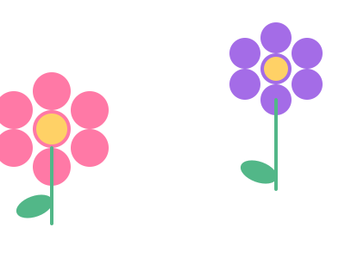
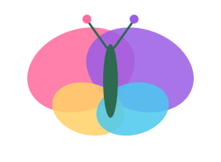
🌸 Lentekriebels 🌸
Alles over puberteit, verliefdheid en vriendschap
door Sylvain

Slide 2

Wat zijn lentekriebels? 🌼
Als je ouder wordt, verandert er van alles:
Je lijf groeit en verandert
Je gevoelens worden heftiger
Je kunt verliefd worden
Vriendschappen worden belangrijker
Dat is allemaal heel normaal! 💚
Dit heet puberteit — en iedereen maakt het mee! 🌈

Slide 3
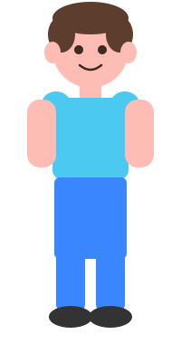
Puberteit bij jongens 🧒
📏 Je groeit snel — soms wel 10 cm per jaar!
💪 Je spieren worden sterker en breder
🗣️ Je stem gaat 'kraken' en wordt lager
🧴 Soms krijg je puistjes
💧 Je gaat meer zweten
🌱 Je krijgt haar op nieuwe plekken
Dit begint meestal tussen je 9e en 14e jaar 🕐

Slide 4
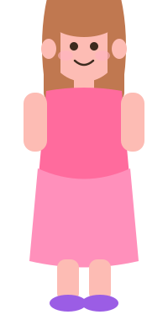
Puberteit bij meisjes 👧
📏 Je groeit snel en je lichaam verandert van vorm
🌸 Je borsten beginnen te groeien
🌊 Je krijgt je menstruatie — dat is heel normaal!
🧴 Soms krijg je puistjes
💧 Je gaat meer zweten
🌱 Je krijgt haar op nieuwe plekken
Dit begint meestal tussen je 8e en 13e jaar 🕐

Slide 5
Schaamte — dat hoort erbij! 😊
Soms voel je je verlegen of een beetje gek over je lijf.
Dat is heel normaal! Iedereen heeft dat.
Je hoeft je nergens voor te schamen:
Als je groeit en verandert
Als je gevoelens hebt
Als je vragen hebt — vragen zijn goed!
💡 Tip: Praat er gerust over met een volwassene die je vertrouwt!

Slide 6
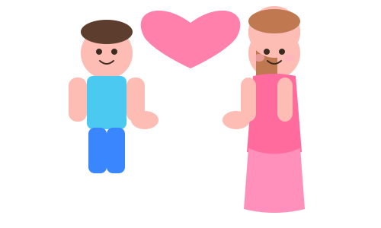
Verliefdheid & vriendschap 💛
💗 Verliefd zijn
Je hart klopt sneller, je denkt steeds aan iemand — dat is verliefdheid! Dat kan op een jongen óf op een meisje zijn.
🤝 Vriendschap
Jongens en meisjes kunnen ook gewoon goede vrienden zijn — zonder verliefd te zijn. Vriendschap is super waardevol!
Verliefd of gewoon vrienden?
Soms is het lastig om het verschil te voelen. Dat is oké! Vertel het gewoon aan je vriend of vriendin — dat is stukken makkelijker dan altijd zenuwachtig zijn. 😄

Slide 7
Verkering 💌
❤️ Verkering vragen
Zeg gewoon eerlijk wat je voelt! Bijvoorbeeld: "Ik vind jou heel leuk, wil jij mijn vriend/vriendinnetje zijn?"
💔 Verkering uitmaken
Wees eerlijk en aardig. Leg uit hoe je je voelt. Pijn doen hoort er soms bij — maar gemeen zijn is nooit oké.
🌟 Gouden regel: Behandel een ander zoals jij zelf ook behandeld wilt worden!

Slide 8

Vertrouwen 🔒
Geheimpjes & gevoelens bewaren 🤫
Als iemand jou iets vertelt over verliefdheid of gevoelens, dan is dat heel privé!
Goed vertrouwen betekent:
Je houdt geheimen voor jezelf
Je roddelt niet over andermans gevoelens
Je pest niemand om verliefdheid
💚 Een echte vriend/vriendin is iemand die jouw geheim bewaart!

Slide 9
Onthoud:
🌸 Puberteit is normaal — iedereen maakt het mee!
💛 Vriendschap én verliefdheid zijn mooi
💌 Wees eerlijk en aardig voor elkaar
🔒 Bewaar elkaars geheimen
💚 Praat erover als je vragen hebt!
🌈 Bedankt voor het luisteren!
Sylvain

